Slide 1
PointNet网络复现汇报
汇报人：魏彤
2019.3.7

Slide 2
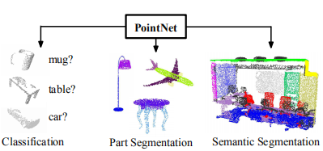
PointNet网络
来源论文：Charles R. Qi, Hao Su, Kaichun Mo, and Leonidas J. Guibas. PointNet: Deep Learning on Point Sets for 3D Classification and Segmentation. CVPR 2017.
文章中PointNet主要应用于两种问题——分类（classification）问题和分割（segmentation）问题。分类问题就是判断三维模型属于哪一类，如汽车、桌子、书等。分割问题就是判断每一个采样点属于物体的那一部分或属于哪一个物体，例如一个人的四肢和躯干，或者路上的人还是车。
卷积神经网络推广到三维领域，似乎发挥得没那么完美了。在多了一个维度后，网络的体积成倍增长，如果直接将卷积核变成三维不论是计算量还是存储量都不是现有GPU能够承受的。PointNet就是针对点云数据格式的三维网络。

Slide 3
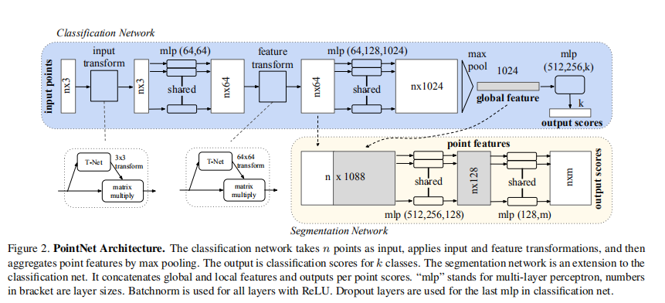
结构
网络输入n*3的数据，n就是采样点的个数，3表示三维坐标。经过几步mlp（多层感知器）获得n*1024维的采样点特征，然后使用max pooling进行对称操作得到1024维的整体特征（global feature）。
其中在分类模型（Classification）中直接经过几层降维输出softmax分类概率，而分割模型（Segmentation）中要将整体特征串接到采样点特征之后再进行多层网络输出。
在网络中间有两个T-net网络，用于对模型进行旋转不变性处理，T-net生成3*3的旋转矩阵对模型进行操作。
分别用于旋转模型坐标和模型中间特征。

Slide 4
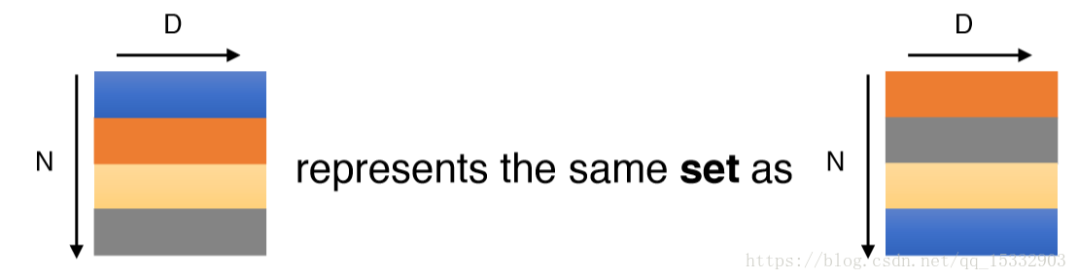
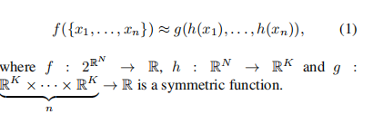
该网络是通过使用MaxPooling作为对称函数设计来处理点云模型的无序性的，也就是说无论输入的顺序是怎样的，maxpooling都会输出相同的结果。对称函数就是类似自然数加法那样的操作，调换输入顺序输出不变。
至此， 该架构已经考虑到3D无序点集训练的以下3个特征：
1. 无序性，训练输入数据应该是3D无序点集；
2. 相邻点之间的关联信息，3D云图中相邻点不是隔离无联系的，相邻点的交互信息必须考虑进去（通过共享的MLP或者2D卷积解决）；
3. （平移，拉伸，翻转等）转换不变性 (通过转换网络T-net解决)；
该方法不使用3D卷积, 而是用深度网络模拟通用对称函数。
通用函数f ：输出该云图分类；
h函数：用mlp网络模拟；
g函数：用最大池化层模拟。

Slide 5
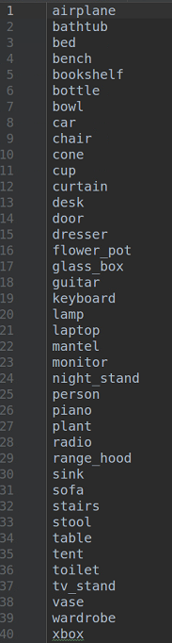
数据集与测试基础
测试环境：Python 2.7, TensorFlow 1.0.1, TensorFlow 1.0.1-gpu，CUDA 8.0 and cuDNN 5.1 on Ubuntu 16.
数据集：ModelNet40，indoor3d_sem_seg_hdf5_data，
ShapeNetPart dataset
（1）ModelNet40.zip: this ZIP file contains CAD models from the 40 categories used to train the deep network in our 3D deep learning project. Training and testing split is included in the file. The CAD models are completely cleaned inhouse by ourselves.Point clouds of ModelNet40 models in HDF5 files will be automatically downloaded (416MB) to the data folder. Each point cloud contains 2048 points uniformly sampled from a shape surface. Each cloud is zero-mean and normalized into an unit sphere.

Slide 6
（2）语义分割用的是Stanford 3D semantic parsing data set 这一数据集。
数据集中包含用Matterport scanner 中扫描的3D 室内对象，这些对象来自于6个区域的271个房间，每个点都加上了13个语义标签（例如椅子，桌子，地板，墙等）中的1个。
下载得到：indoor3d_sem_seg_hdf5_data 文件夹，里面由ply_data_all_0.h5 至ply_data_all_23.h5 共24个h5格式的数据文件，每个里面都有两个dataset：data 和 label。这24个文件共有23×1000+585=23585行，每行一个Block，每个Block有4096个点，每点9个维度。
另外还有两个txt文件：all_files.txt 和 room_filelist.txt。前者保存24个数据文件名。后者有23585 行; 即对应每个Block是在哪个area的哪个room采集的。
每个点由一个9-dim 向量表示，向量分量分别为：X, Y, Z, R, G, B, normalized location as to the room (from 0 to 1)。训练时，在每个块中实时随机采样4096个点。测试时用所有的点。用k-fold方法来训练和测试。

Slide 7
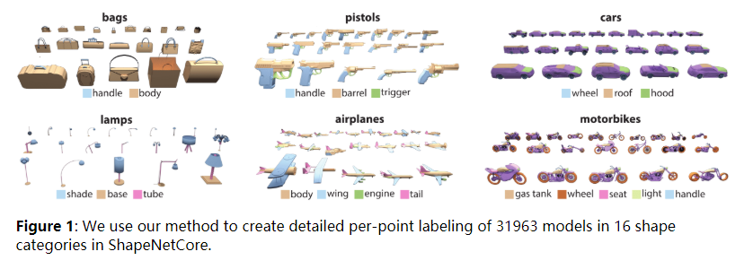
（3）ShapeNetPart dataset

Slide 8
训练遇到的问题
起初用的是python3.6，与该代码环境不符，又新创建了2.7的，配置环境
引用自定义模块失败
路径错误，仔细debug更改

Slide 9
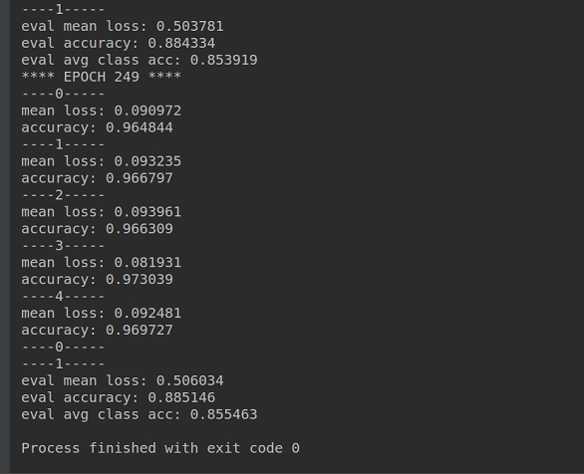
1. classification train.py (epoches=250)

Slide 10
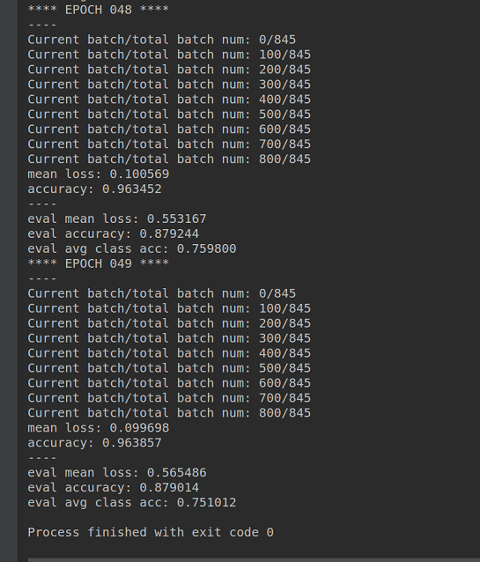
2.sem_seg/train.py
(epoches=50)

Slide 11
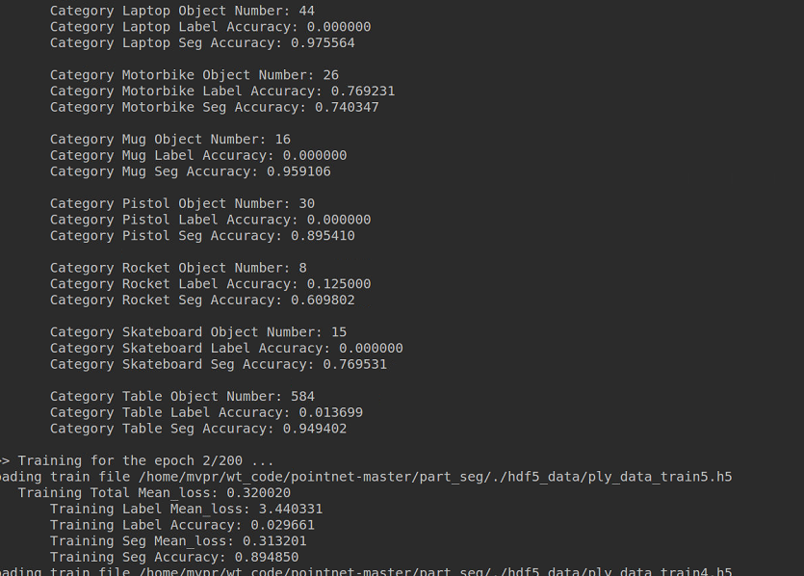
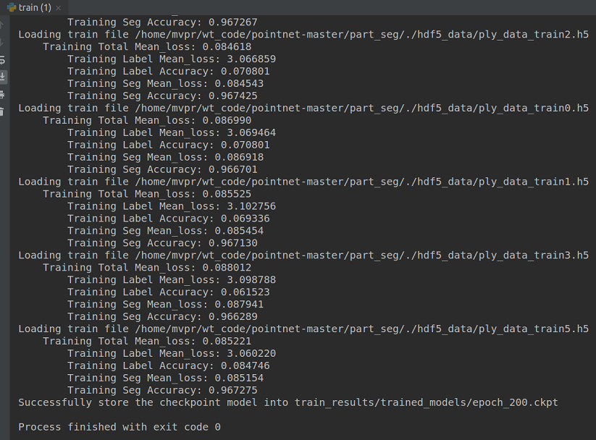
3.part_seg/train.py （epoches=200）
测试过程中出错才发现之前数据集只下载了一部分，没有下载标签的那部分，刚刚改正，正在训练~

Slide 12
Thanks

